Slide 1
C# 프로그래밍

Slide 2
학습내용
애트리뷰트
리플렉션

Slide 3
애트리뷰트
코드에 대한 부가 정보를 기록하고 읽을 수 있는 기능
주석 vs. 애트리뷰트
주석 : 사람이 읽고 쓰는 정보
애트리뷰트 : 사람이 작성하고 컴퓨터가 읽는 정보
예
새 라이브러리를 배포하면서 이전 메소드의 보안 경고를 표시해야 하는 경우

Slide 4
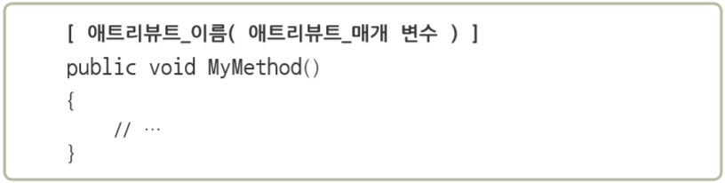
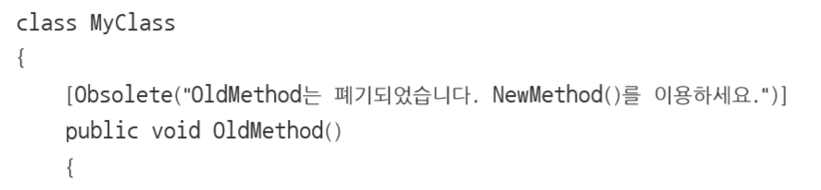
애트리뷰트 사용하기
사용 형식
사용 사례
.NET 프레임워크에서 기본으로 제공하는 Obsolete 애트리뷰트 이용
데모 예제 - BasicAttribute

Slide 5
예제
class MyClass
{
[Obsolete("OldMethod는 폐기되었습니다. NewMethod()를 이용하세요.")] //Attribute
public void OldMethod() {
Console.WriteLine("I'm old");
}
public void NewMethod() {
Console.WriteLine("I'm new");
}
}
class Program
{
static void Main(string[] args)
{
MyClass obj = new MyClass();
obj.OldMethod();
obj.NewMethod();
}
}

Slide 6
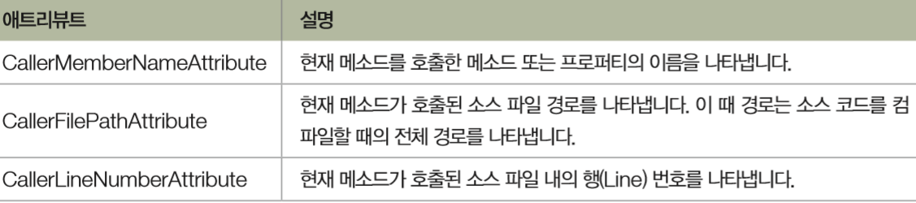
호출자 정보 애트리뷰트
메소드의 매개 변수에 사용됨.
메소드의 호출자 이름, 호출자 메소드가 정의되어 있는 소스 파일 경로, 소스 파일 내의 행 번호 파악
3가지 호출자 정보 애트리뷰트
사용 사례
데모 예제 - CallerInfo

Slide 7
내가 만드는 애트리뷰트
System.Attribute 클래스로부터 상속
System.AttributeUsage
애트리뷰트의 애트리뷰트
애트리뷰트가 설명하는 대상 (논리 합 연산자 사용 가능)
애트리뷰트의 중복 사용 여부
데모 예제 - HistoryAttribute
class History : System.Attribute
{
// ...
}
[System.AttributeUsage(System.AttributeTargets.Class, AllowMultiple=true)]
class History : System.Attribute
{
}

Slide 8
리플렉션
객체의 형식(Type) 정보를 들여다보는 기능
프로그램 실행 중에 객체의 형식 이름부터 프로퍼티 목록, 메소드 목록, 필드, 이벤트 목록 등 확인
형식의 이름만 있다면 동적으로 인스턴스를 만들고 인스턴스의 메소드 호출 가능
새로운 데이터 형식을 동적으로 만들 수 있다.
Object 형식의 GetType() 메소드
모든 형식을 들여다 볼 수 있는 장치
using System.Reflection;

Slide 9
Object.GetType() 메소드와 Type 클래스(1)
모든 데이터 형식이 물려 받은 Object 형식의 메소드
Equals(), GetHashCode(), GetType(), ReferenceEquals(), ToString()
GetType() 메소드
Type 형식의 결과 반환
Type 형식 : .NET에서 사용되는 데이터 형식의 모든 정보 포함.
Object.GetType() 메소드와 Type 형식을 사용하는 방법
int a = 0;
Type type = a.GetType();
FieldInfo[] fields = type.GetFields();
foreach (FieldInfo field in fields)
{
Console.WriteLine("Type:{0} Name:{1}", field.FieldType.Name, field.Name);
}

Slide 10
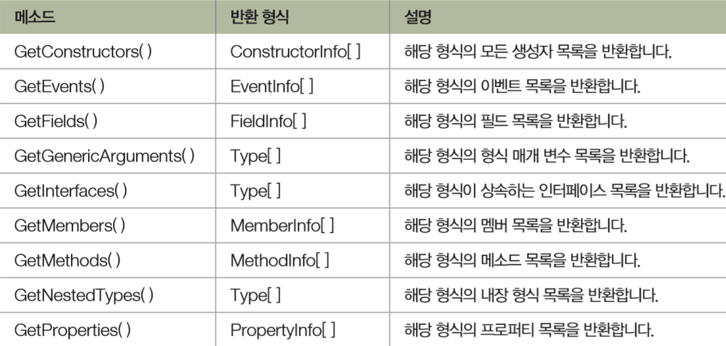
Object.GetType() 메소드와 Type 클래스(2)
사용도가 높은 Type 형식의 메소드
System.Reflection.BindingFlags 열거형
데모 예제 - GetType

Slide 11
리플렉션을 이용해서 객체 생성하고 이용하기(1)
코드 안에서 런타임에 특정 형식의 인스턴스를 만드는 이점
프로그램이 동적으로 동작할 수 있도록 구성 가능
System.Activator 클래스
동적 인스턴스 생성 : Activator.CreateInstance()
PropertyInfo 클래스
프로퍼티 값 확인과 동적 값 할당 : SetValue()와 GetValue()
object a = Activator.CreateInstance(typeof(int));
List<int> list = Activator.CreateInstance<List<int>>();
PropertyInfo name = type.GetProperty("Name"); //특정 이름
name.SetValue( profile, "홍길동", null );
Console.WriteLine("{0} ", name.GetValue(profile, null) );

Slide 12
리플렉션을 이용해서 객체 생성하고 이용하기(2)
리플렉션을 이용한 메소드 호출
MethodInfo 클래스의 Invoke() 메소드
데모 예제 - DynamicInstance
class Profile
{
public string Name { get; set; }
public string Phone { get; set; }
public void Print() {
Console.WriteLine($"{Name}, {Phone}");
}
}
static void Main()
{
Type type = typeof(Profile);
Profile profile = (Profile)Activator.CreateInstance(type);
profile.Name = “Peter";
profile.Phone = "010-1234-5678";
MethodInfo method = type.GetMethod("Print");
method.Invoke(profile, null); //매개변수가 없으므로 null
}

Slide 13
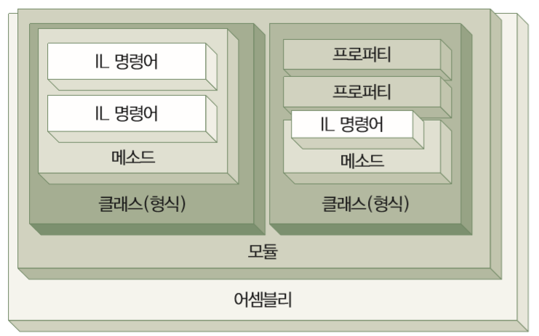
형식 내보내기
프로그램이 실행 중에 새 형식을 만들어 내어 CLR의 메모리에 “내보내는” 기능
System.Reflection.Emit
->~Builder의 꼴의 이름을 갖는 클래스 제공(TypeBuilder, MethodBuilder 등)
클래스를 사용하는 요령
.NET 프로그램의 계층 구조

Slide 14
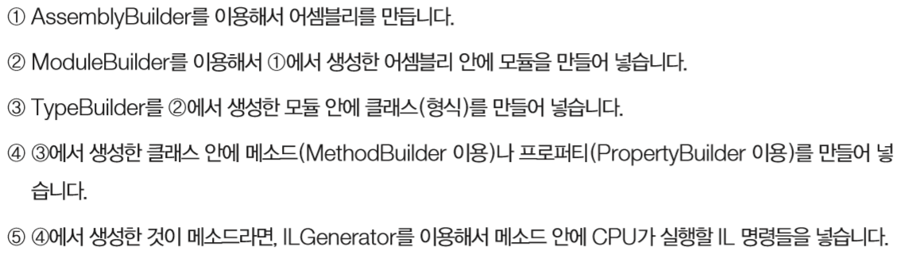
형식 내보내기(1)

Slide 15
형식 내보내기(2)
~Builder와 ILGenerator를 이용해서 새 형식 만들어 보기
System.AppDomain 클래스로 AssemblyBuilder 어셈블리 객체 만들기
DefineDynamicModule() 메소드로 모듈 만들기
ModuleBuilder의 DefineType() 메소드로 클래스 만들기
TypeBuilder 클래스의 DefineMethod() 메소드로 메소드 껍데기 만들기
메소드가 실행할 코드(IL 명령어) 채워 넣기
클래스를 CLR에 제출하기
만든 형식의 인스턴스를 동적으로 생성해 사용하기
데모 예제 - Emit

